Slide 1


Slide 2
ТЕЛЕГРАММА
Де...очки и мальчики, меня похитила злая ...едьма.
...аша но...ая бук...а.

Slide 3


Slide 4


Slide 5


Slide 6


Slide 7
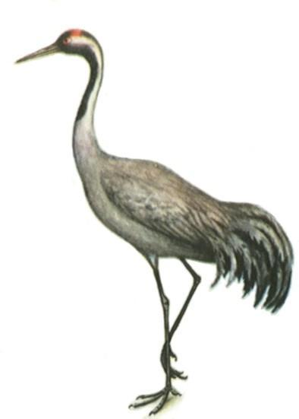

Slide 8
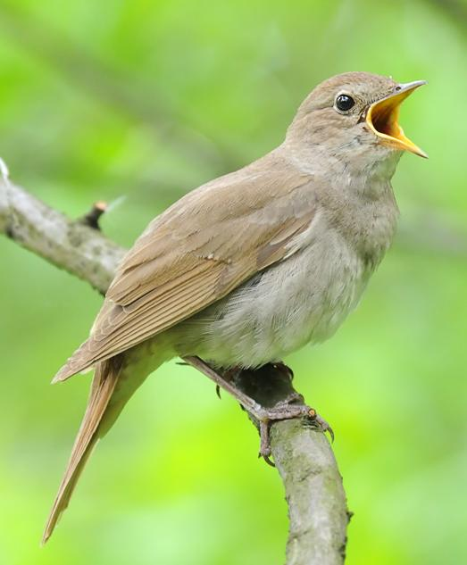

Slide 9
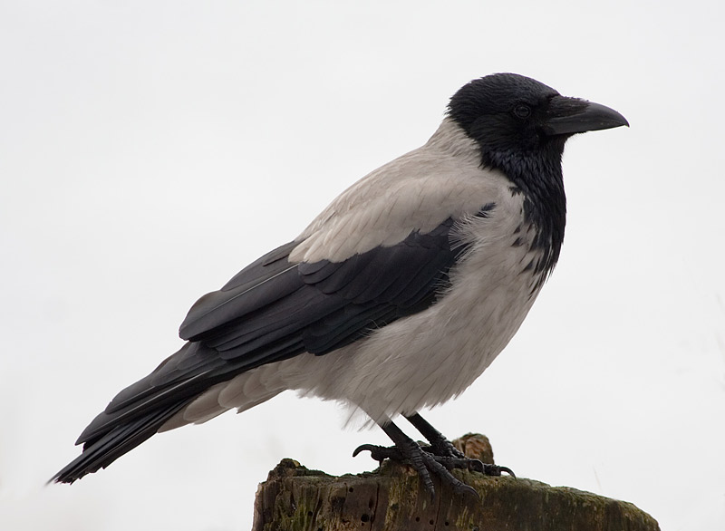

Slide 10
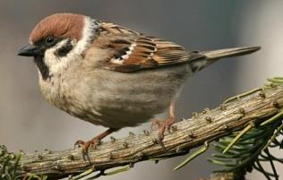

Slide 11

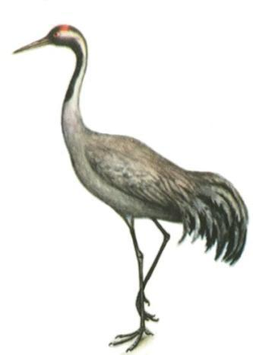



Slide 12


Slide 13
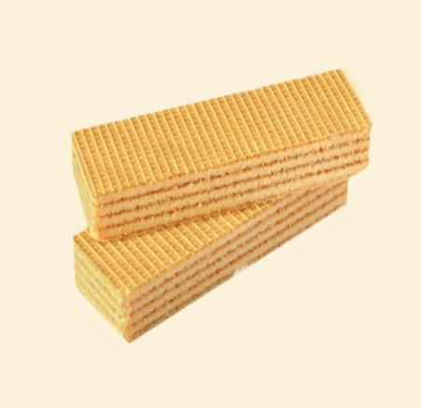
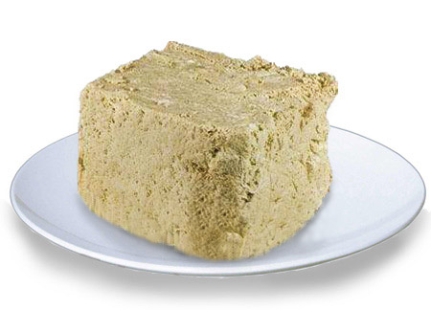
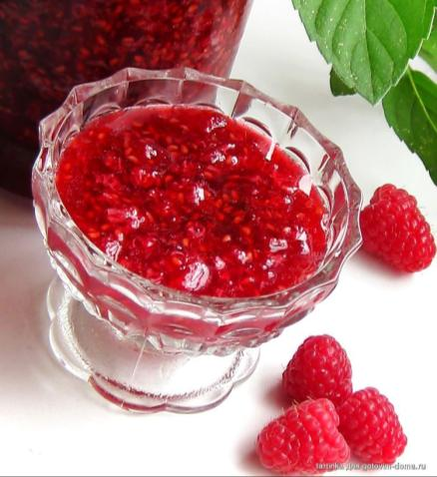
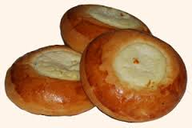

Slide 14







Slide 15
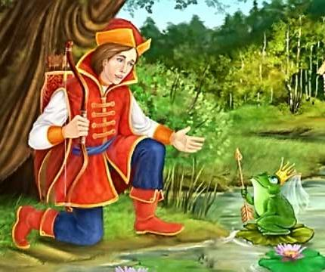

Slide 16



Slide 17



Slide 18
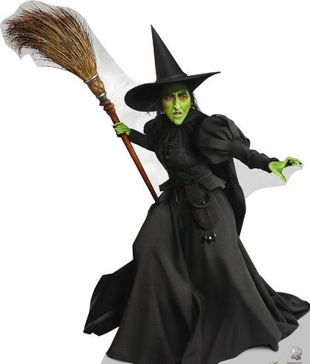
В

Slide 19


Slide 20
ВО
ВА
ВЫ
ВУ
ВИ

Slide 21
Вика

Slide 22
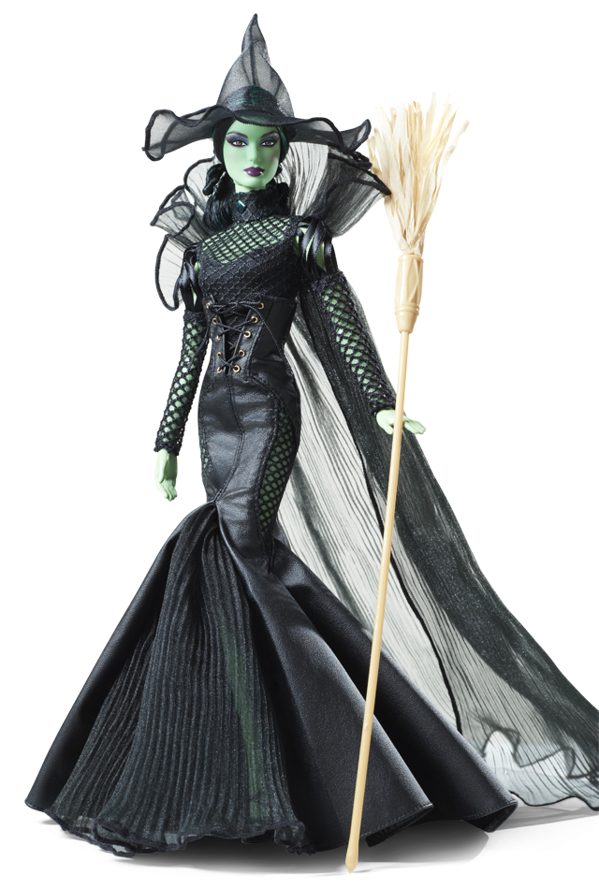

СПАСИБО

